Slide 1

TRƯỜNG THCS LONG BIÊN
BÀI GIẢNG ĐIỆN TỬ MÔN NGỮ VĂN 6
BÀI 10: VĂN BẢN THÔNG TIN
GV: Trần Kiều Trang

Slide 2

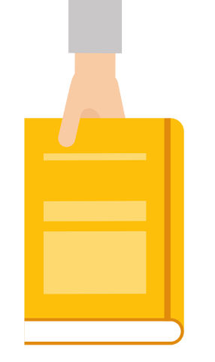




Slide 3

Trò chơi
Cùng tham gia trò chơi “Nhìn hình đoán tên cầu thủ”. Đọc to từ khoá mà em tìm được và trình bày những hiểu biết, cảm xúc mà từ khoá này gợi ra cho em.

Slide 4
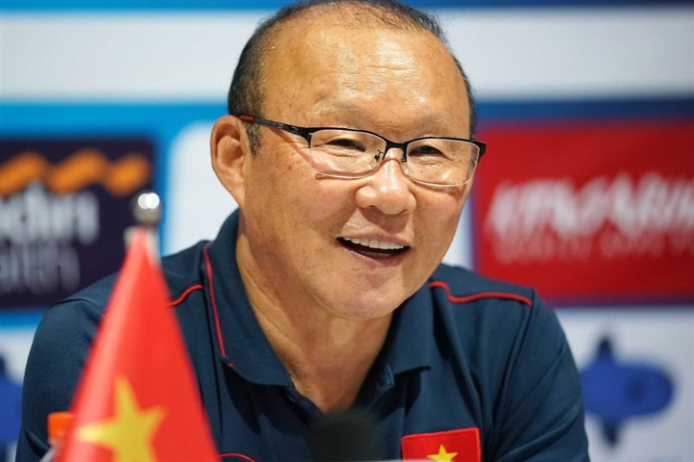
A
P | A | R | K | H | A | N | G | S | E | O

Slide 5
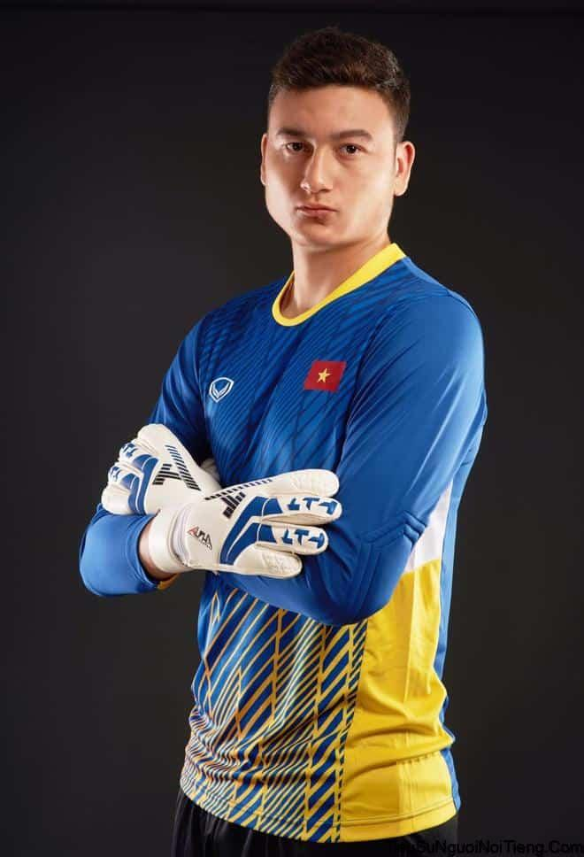
A
V
Đ | Ặ | N | G | V | Ă | N | L | Â | M

Slide 6
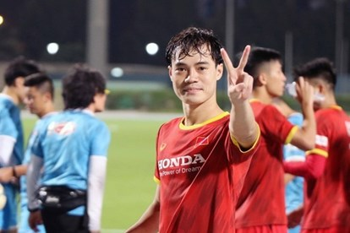
A
V
V
N | G | U | Y | Ễ | N | V | Ă | N | T | O | À | N

Slide 7
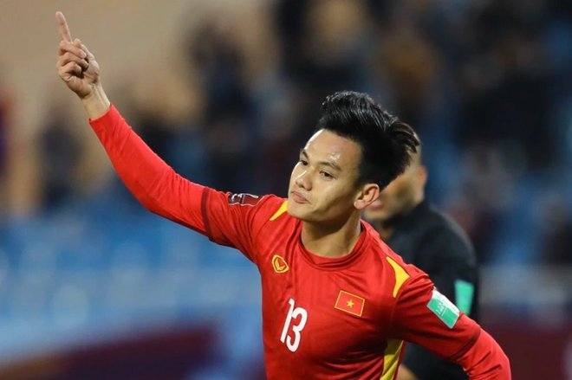
A
V
V
Ô
H | Ồ | T | Ấ | N | T | À | I

Slide 8
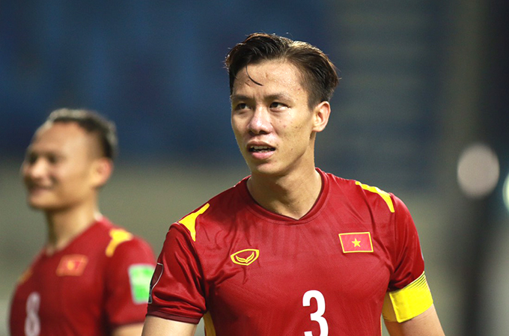
A
V
V
Ô
I
Q | U | Ế | N | G | Ọ | C | H | Ả | I

Slide 9
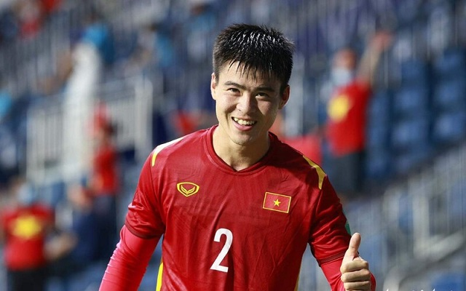
A
V
V
Ô
I
M
Đ | Ỗ | D | U | Y | M | Ạ | N | H

Slide 10
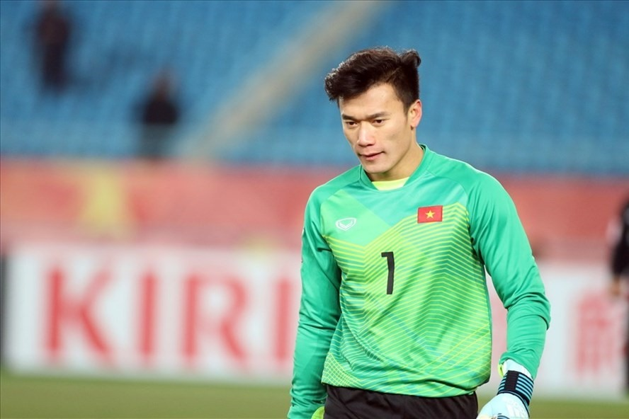
A
V
V
Ô
I
M
Ê
B | Ù | I | T | I | Ế | N | D | Ũ | N | G

Slide 11
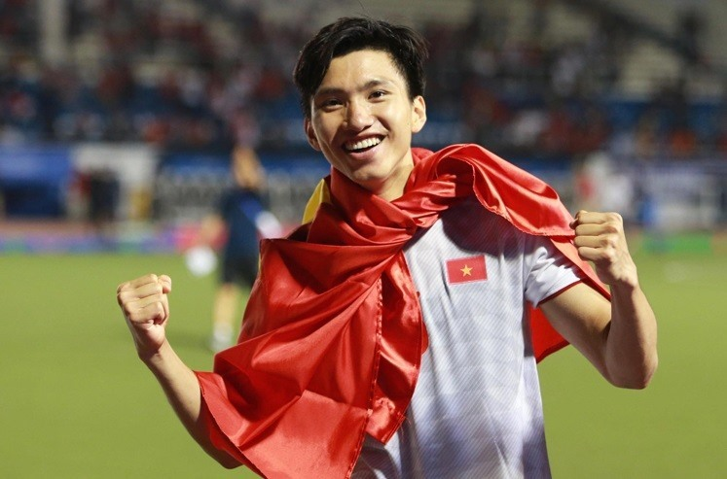
A
V
V
Ô
I
M
Ê
Đ
Đ | O | À | N | V | Ă | N | H | Ậ | U

Slide 12
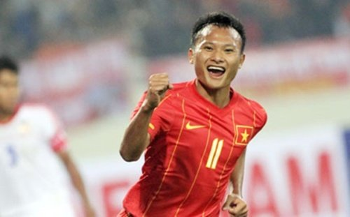
A
V
V
Ô
I
M
Ê
Đ
T
N | G | U | Y | Ễ | N | T | R | Ọ | N | G | H | O | À | N | G

Slide 13
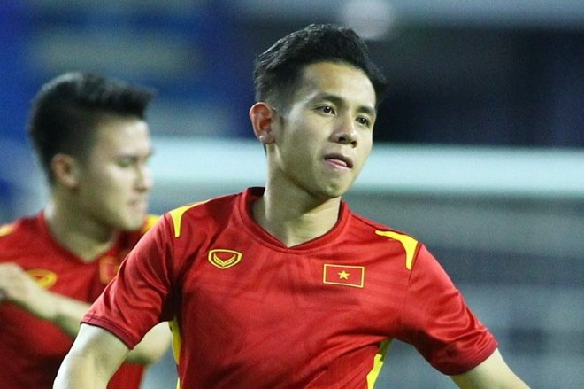
A
V
V
Ô
I
M
Ê
Đ
T
H
N | G | U | Y | Ễ | N | P | H | O | N | G | H | Ồ | N | G | D | U | Y

Slide 14
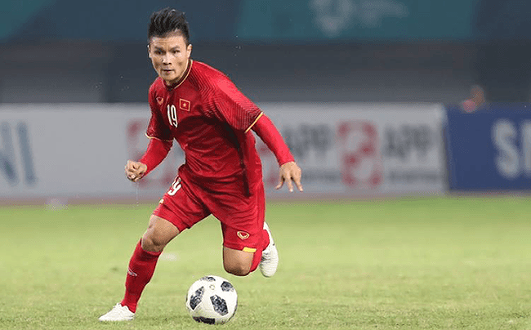
A
V
V
Ô
I
M
Ê
Đ
T
H
N
N | G | U | Y | Ễ | N | Q | U | A | N | G | H | Ả | I

Slide 15
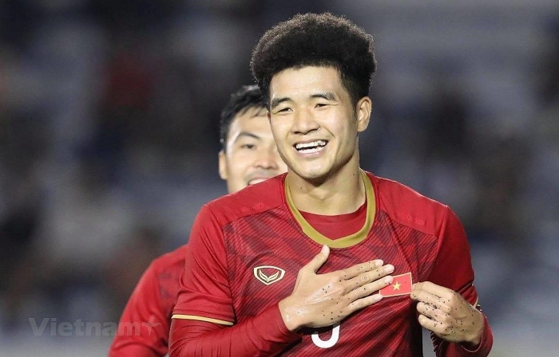
A
V
V
Ô
I
M
Ê
Đ
T
H
N
C
H | À | Đ | Ứ | C | C | H | I | N | H

Slide 16
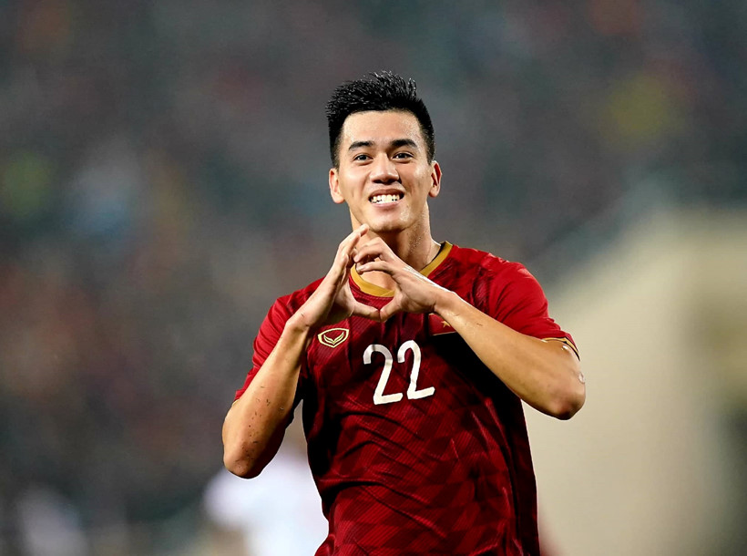
A
V
V
Ô
I
M
Ê
Đ
T
H
N
C
I
N | G | U | Y | Ễ | N | T | I | Ế | N | L | I | N | H

Slide 17
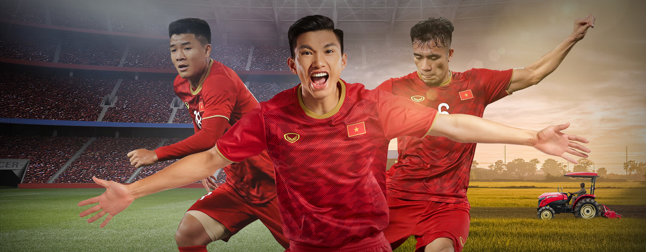
A
V
V
Ô
I
M
Ê
Đ
T
H
N
C
I

Slide 18
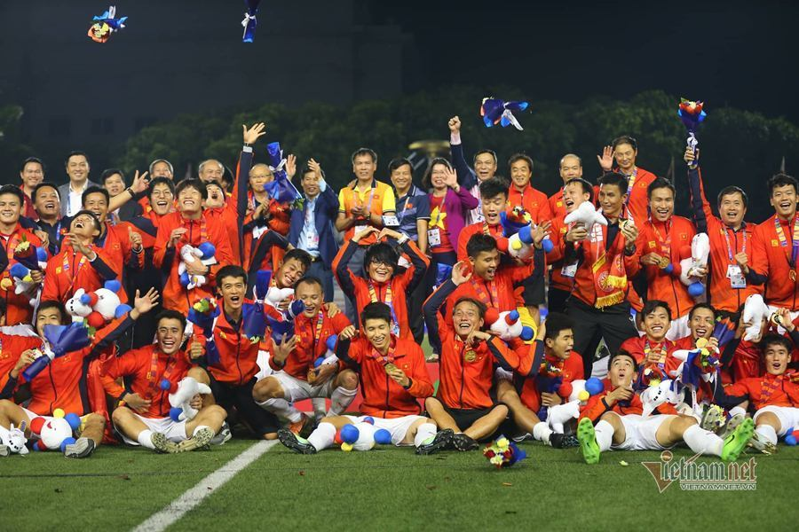
V
I
Ệ
T
N
A
M
V
Ô
Đ
Ị
C
H

Slide 19

Tiết 127 + 128:

Slide 20

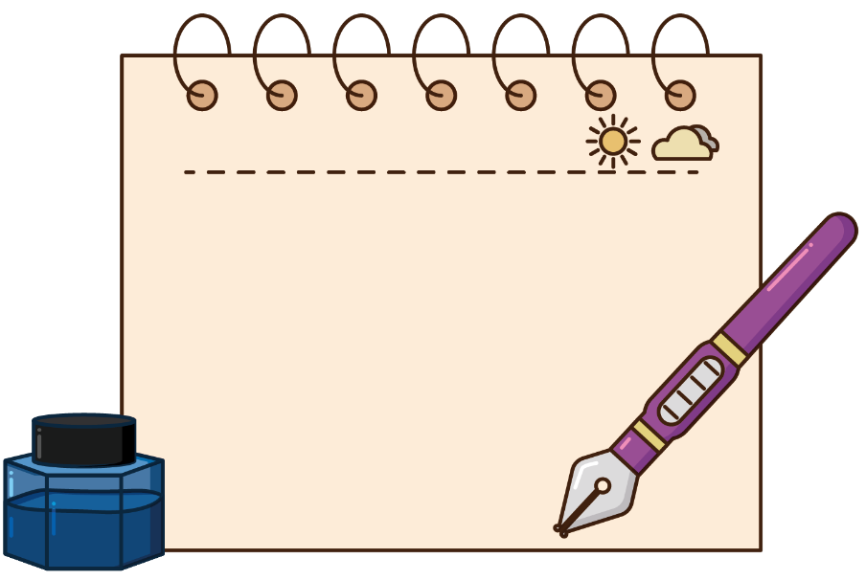



Tìm hiểu chung
Đọc hiểu văn bản
Nội dung
Luyện tập
Vận dụng

Slide 21
I.
TÌM HIỂU CHUNG

Slide 22


a. Đọc văn bản
và chú thích

Slide 23

PHIẾU HỌC TẬP SỐ 1:
1. a) Nhan đề của văn bản có điều gì khác biệt so với nhan đề của văn bản “Phạm Tuyên và ca khúc mừng chiến thắng”?
Nhan đề có tác dụng là:
b) Sa pô của văn bản nêu nội dung gì và có tác dụng như thế nào?
2. a) Văn bản trình bày thông tin bằng phương tiện nào (chữ viết, âm thanh, hình ảnh,…)?
b) Nội dung của văn bản được chia thành mấy mục?
c) Cách trình bày thông tin trong văn bản với các đề mục như vậy có tác dụng gì?
3. Gấp sách lại và hoàn thành sơ đồ sau để hình dung tổng thể về văn bản:
(1) Lòng khao khát của các cầu thủ
(5)…………………
Điều gì giúp bóng đá Việt Nam chiến thắng ?
(2)………………..
(4)…………………..
(3)…………………..

Slide 24
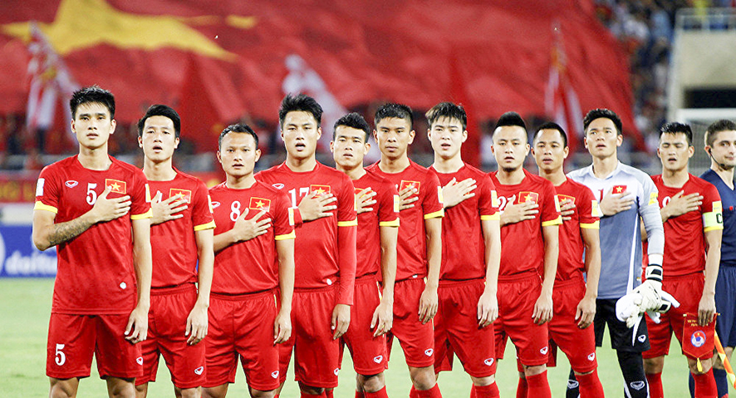
b. Tìm hiểu chung về văn bản:
Xuất xứ: đăng trên thethaovanhoa.vn ngày 15-12-2019
Ý nghĩa: thời điểm bóng đá VN đang “thống trị” khu vực Đông Nam Á.

Slide 25

b. Tìm hiểu chung về văn bản:
- Nhan đề: câu hỏi → tò mò, hấp dẫn.
- Bố cục:
+ Phần 1: Từ đầu…”thời điểm hiện tại”: Nêu kết quả
+ Phần 2: Nêu các nguyên nhân (trình bày thành các đề mục)

Slide 26
II.
ĐỌC HIỂU VĂN BẢN

Slide 27

1. Thông tin chính của đoạn mở đầu là gì?
2. Gạch dưới từ được đưa vào dấu ngoặc kép, giải thích nghĩa của từ đó và nêu công dụng của dấu ngoặc kép được sử dụng trong trường hợp này.

Slide 28
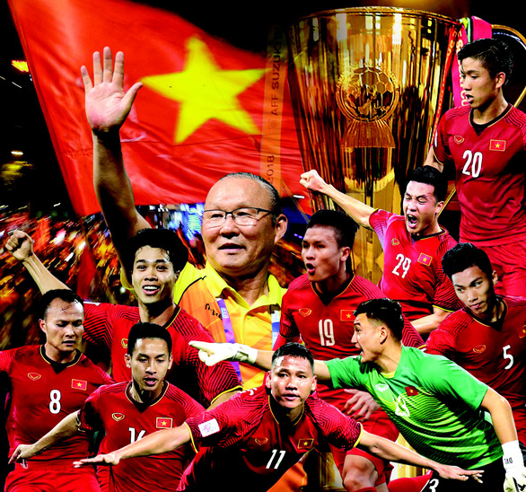
1. Đoạn 1: Nêu kết quả
- Thông tin: Nêu những chiến thắng và vị thế trong khu vực mà bóng đá Việt Nam đã đạt được ở thời điểm hiện tại.
- “Thống trị”: nổi bật, có ảnh hưởng lớn.

Slide 29





IV. LUYỆN TẬP
Qua việc đọc hiểu hai văn bản thông tin thuật lại một sự kiện theo trật tự nhân quả, hãy rút ra kinh nghiệm đọc thể loại này.

Slide 30

IV. LUYỆN TẬP
Kinh nghiệm đọc thể loại văn bản thông tin thuật lại sự kiện theo trật tự nhân quả:
Đọc nhan đề,
sa pô, lướt các đề mục
(nếu có)
Tìm hiểu thông tin trong từng phần văn bản
Nhận diện cách triển khai thông tin trong văn bản
Chú ý các từ ngữ
giàu ý nghĩa
Quan sát các phương tiện phi ngôn ngữ
Kết nối với thực tế, hiểu biết của bản thân

Slide 31

Hướng dẫn tự học
Tóm tắt văn bản: "Điều gì giúp bóng đá Việt Nam chiến thắng?"
Đọc lại văn bản phần những nguyên nhân giúp bóng đá Việt Nam chiến thắng
Tóm tắt được những nguyên nhân giúp bóng đá Việt Nam chiến thắng

